Slide 1
PyTorch Distributed: Experiences on Accelerating Data Parallel Training
刘培源 李创 王蜀元 周天泽 杨昱 左婧怡
2023年12月19日

Slide 2
目录 Contents
一 论文简介及研究背景
二 系统设计及实现
三 实验评估
四 经验结论及相关工作

Slide 3
论文简介及研究背景
ABSTRACT & INTRODUCTION & BACKGROUND
Notes:
首先，我们介绍本篇论文的简介及研究背景

Slide 4
ABSTRACT & INTRODUCTION
PyTorch DDP模块的设计、实现和评估
挑战：
数学等价性
非侵入和截断的 API
高性能
解决方案：
副本的模型参数从相同初始值开始，并同步梯度
公开了与用户模型相同的前向API
桶梯度、计算重叠通信和跳过同步
Notes:
本文介绍了PyTorch DDP模块的设计、实现和评估。
提供一个通用的数据并行训练包有三方面考验：
数学上等价：必须在数学上可以证明本地训练和数据并行训练对模型结果的影响是一致的
非侵入和截断的 API：一般都是从本地开发然后扩展到分布式，为了避免转换过程遇到障碍，必须是非侵入式。API 需要允许内部实现可以即时拦截信号来做通信和系统优化
高性能：数据并行训练受到计算和通信之间依赖关系的限制，所以设计和实现必须平衡两者之间的关系。
为了保证数学等价性，所有副本都从模型参数的相同初始值开始，并同步梯度以保持参数在训练迭代中的一致性。为了最大限度地减少侵入性，该实现公开了与用户模型相同的前向API，允许应用程序无缝地将用户模型的后续出现替换为分布式数据并行模型对象，而无需额外的代码更改。设计中集成了几种技术来提供高性能的训练，包括桶梯度，计算重叠通信和跳过同步。

Slide 5
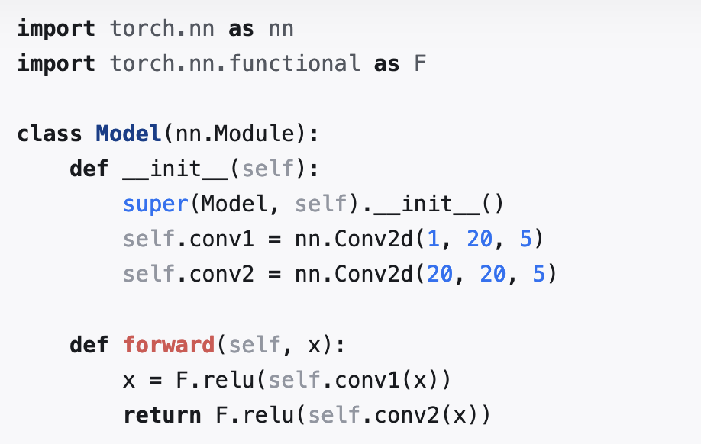
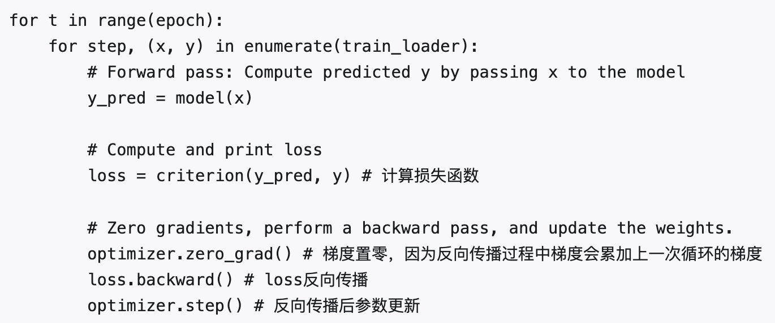
BACKGROUND: PyTorch
PyTorch 训练流程:
Forward pass: 计算损失
Backward pass: 计算梯度
Optimizer step: 更新参数数据并行
Notes:
PyTorch 训练流程：
Forward pass：计算损失
Backward pass：计算梯度
Optimizer step：更新参数数据并行

Slide 6
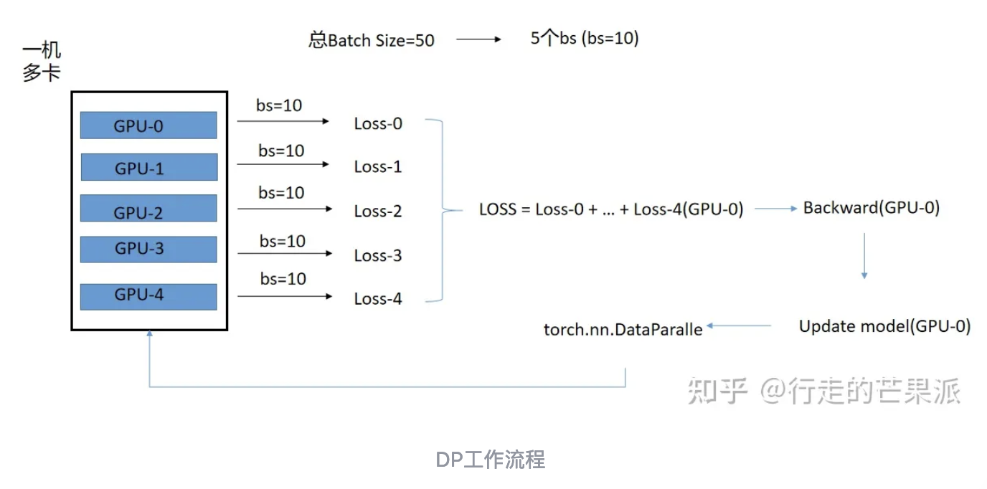
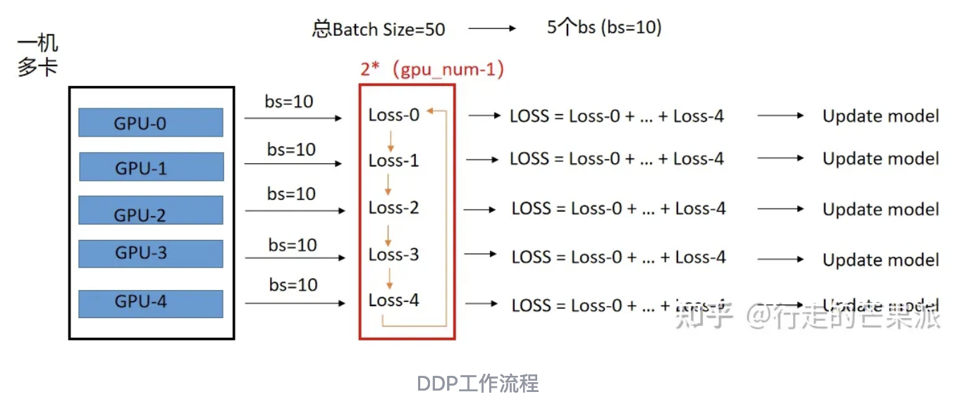
BACKGROUND: Data Parallelism
PyTorch分布式训练方式：
DataParallel: 单机多卡进行单进程多线程数据并行训练
DistributedDataParallel: 多机多卡进行多进程数据并行训练
RPC（e.g. 参数服务器）: 分布式模型并行训练
Notes:
PyTorch 有以下方式进行分布式训练，如
DataParallel：单机多卡进行单进程多线程数据并行训练
DistributedDataParallel：多机多卡进行多进程数据并行训练
（前面这两种方式都要求每一个GPU持有一个完整的模型，如果模型实在太大，一个GPU根本放不下，那么就需要把模型切开，每个GPU只持有一部分模型，这就是RPC）
RPC（e.g. 参数服务器）：分布式模型并行训练

Slide 7
BACKGROUND: Data Parallelism
梯度平均：
在数学上和本地训练完全等价
可以实现异步，比参数平均更加高效
参数平均：
在数学上不等同于在本地处理所有输入数据，可能导致梯度下降方向冲突
向后传递和参数平均不能重叠运行，造成性能浪费
Notes:
另一种方案：参数平均计算所有模型权重的均值，但是当优化器中有依赖过去局部梯度的值（如 Adam 中的动量），优化器的状态可能会逐渐偏离，导致梯度下降方向冲突，最终导致训练效果下降。另外，向后传递和参数平均不能重叠运行，浪费了性能
本文提出的 DistributedDataParallel 在优化器运行之前进行梯度平均，用相同的梯度集更新所有模型副本，这样在数学上和本地训练完全等价，而且可以实现异步，比参数平均更加高效

Slide 8
BACKGROUND: AllReduce
AllReduce: 分布式数据并行用于计算所有进程的梯度总和的原始通信API
实现方法：每个进程将其输入张量广播给所有对等进程，然后独立地应用算术运算
集合通信库：
NCCL
Gloo
MPI
算法：
naive AllReduce
ring-based AllReduce
tree-based AllReduce
Notes:
AllReduce: 分布式数据并行用于计算所有进程的梯度总和的原始通信API，它由多个通信库支持，包括NCCL，Gloo和MPI
实现方法：每个进程将其输入张量广播给所有对等进程，然后独立地应用算术运算，然而效率不高
于是 Nvidia 在 NCCL 后端中提出了基于环的 AllReduce 和基于树的 AllReduce
AllReduce 操作需要等待所有进程就绪后才能运行，是同步操作，而参数服务器中使用 P2P 通信
后面会详细讲解这些AllReduce方法的具体实现

Slide 9
系统设计及实现
SYSTEM DESIGN & IMPLEMENTATION
Notes:
首先，我们介绍本篇论文的简介及研究背景

Slide 10
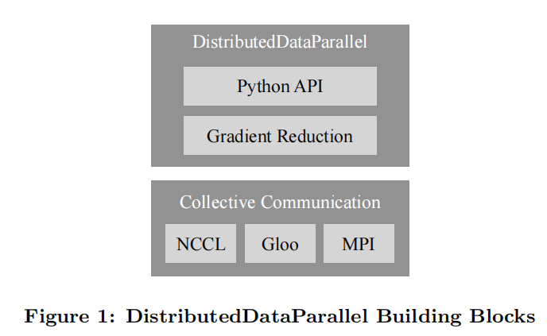
DDP – Distributed Data Parallel
目的：
在多个GPU或多台机器上进行模型训练
加速训练过程，充分利用多个设备的计算资源
特点：
数据并行：
数据分布到多个设备上
模型一致
每个设备上模型相同
初始参数相同
梯度同步
优化器互相独立，但behavior相同
优点：
灵活性：适用于各种模型架构和训练场景
高性能：充分利用各种分布式计算资源，提高训练速度
动态负载平衡：动态调整每个设备上的工作负载

Slide 11
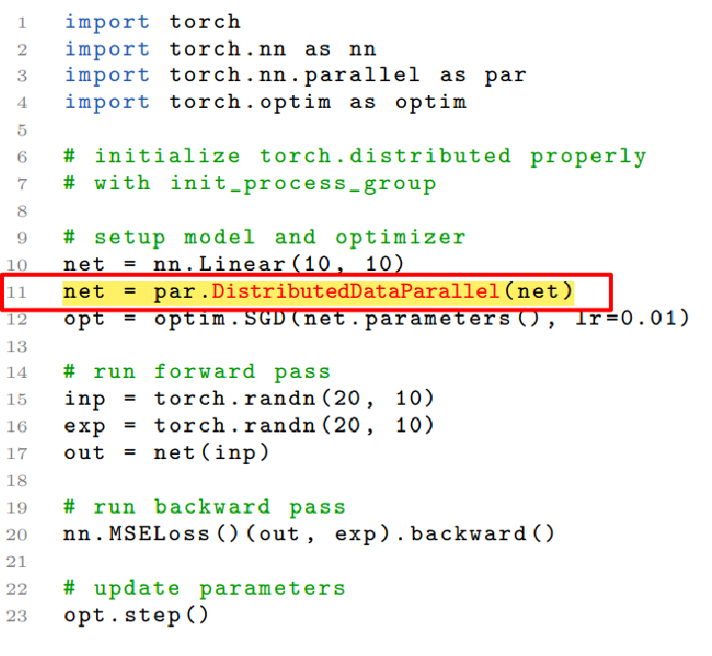
API
一个具体实现例子：
设计原则
非侵入性（Non-intrusive）
开发者在几乎不修改本地训练脚本的情况下即可实现分布式训练。
拦截性（Interceptive）
API能够及时根据用户需要拦截信号，以实现通信和系统优化
体现非侵入性和拦截性

Slide 12
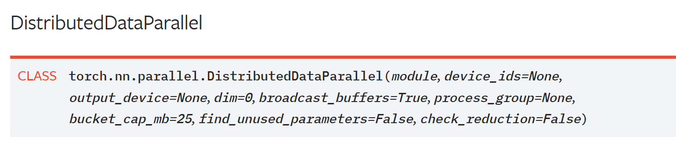
API
相关的参数设置和模块调用
具体实现细节
可配置旋钮（Configuable Knobs）
用于控制进程组、桶大小和未使用参数检测。
模型设备亲和性（Model Device Affinity）
当模型跨多个设备时，DDP的行为要确保与多设备模型的兼容性
模型缓冲区（Model Buffers）
支持维护状态的层
重要参数 | 作用与意义
process_group | 用于指定来运行AllReduce操作的进程组，提供更多的控制和灵活性。
bucket_cap_mb | 用于控制AllReduce桶的大小，调整训练速度。
find_unused_parameters | 检测未使用的参数，通过遍历自动求导图来实现。未使用参数可能出现在模型的某些部分对损失没有贡献的情况下。通过切换选项，用户可以选择DDP是否在训练期间检测和处理未使用的参数。
https://pytorch.org/docs/1.5.0/nn.html#torch.nn.parallel.DistributedDataParallel

Slide 13
Gradient Reduction
Foo
Bar
A
autograd => Reducer::autograd_hook => Reducer::mark_variable_ready => Reducer::mark_bucket_ready => allreduce
Made by Weihao CHEN
Sweeper Science and Technology
一个清净的主题模板
欢迎大家广而传播使用！
链接点开之后颜色会有变化（欢迎star）

Slide 14
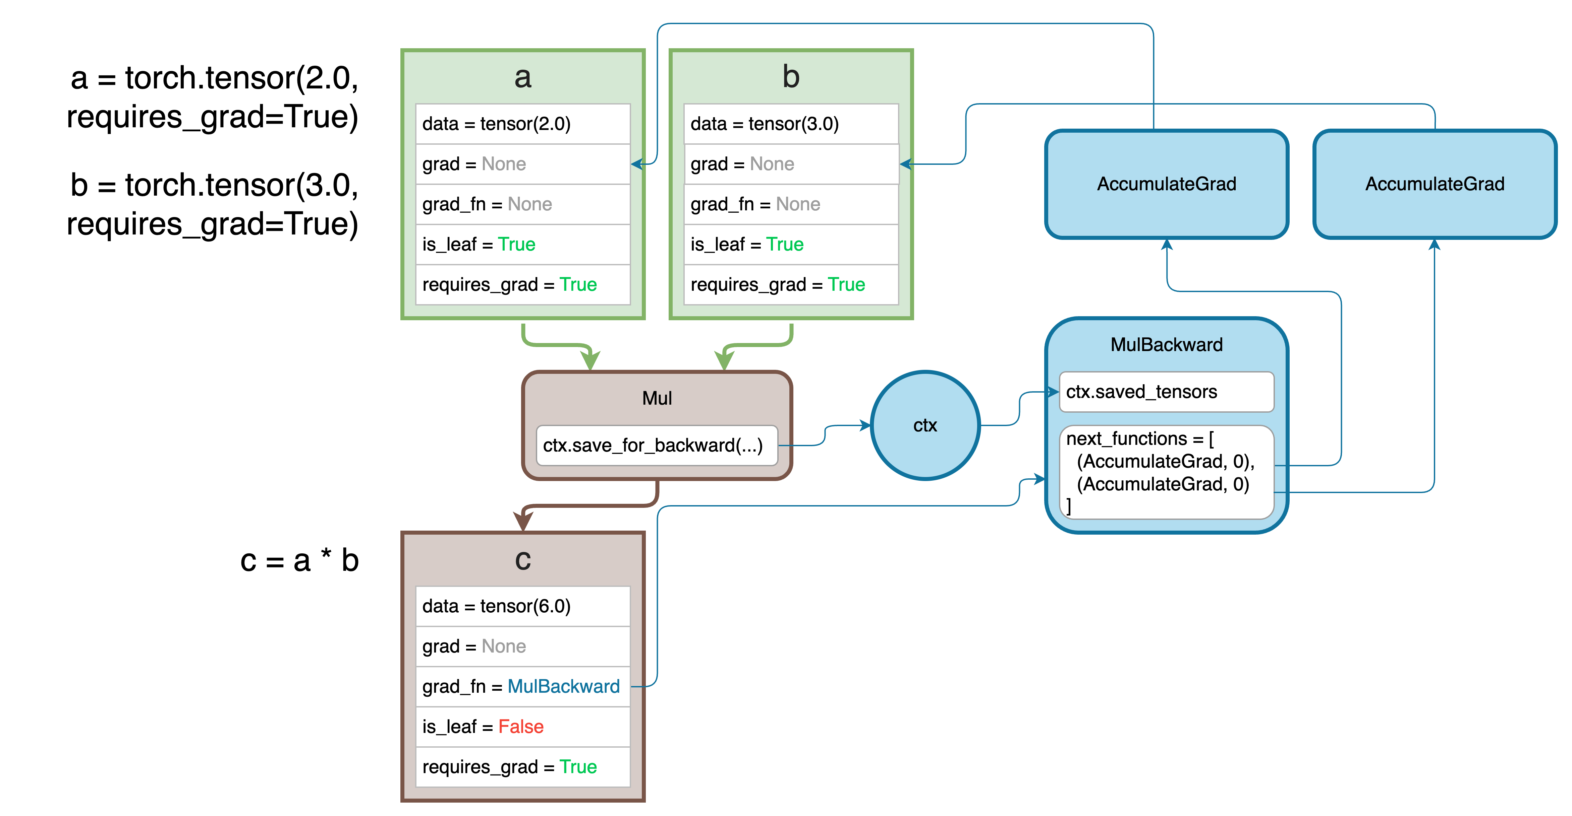
Pytorch - Autograd

Slide 15

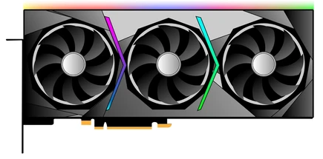
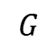
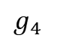
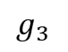
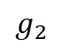
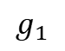
DDP - Naïve解决方式
Batch Data
Forward
And
Backward
Model
$$g_{1}$$
$$g_{2}$$
$$g_{3}$$
$$g_{4}$$
AllReduce
$$G$$
$$G$$
$$G$$
$$G$$
GPU 1
GPU 2
GPU 3
GPU 4

Slide 16
Pytorch - Autograd

Slide 17
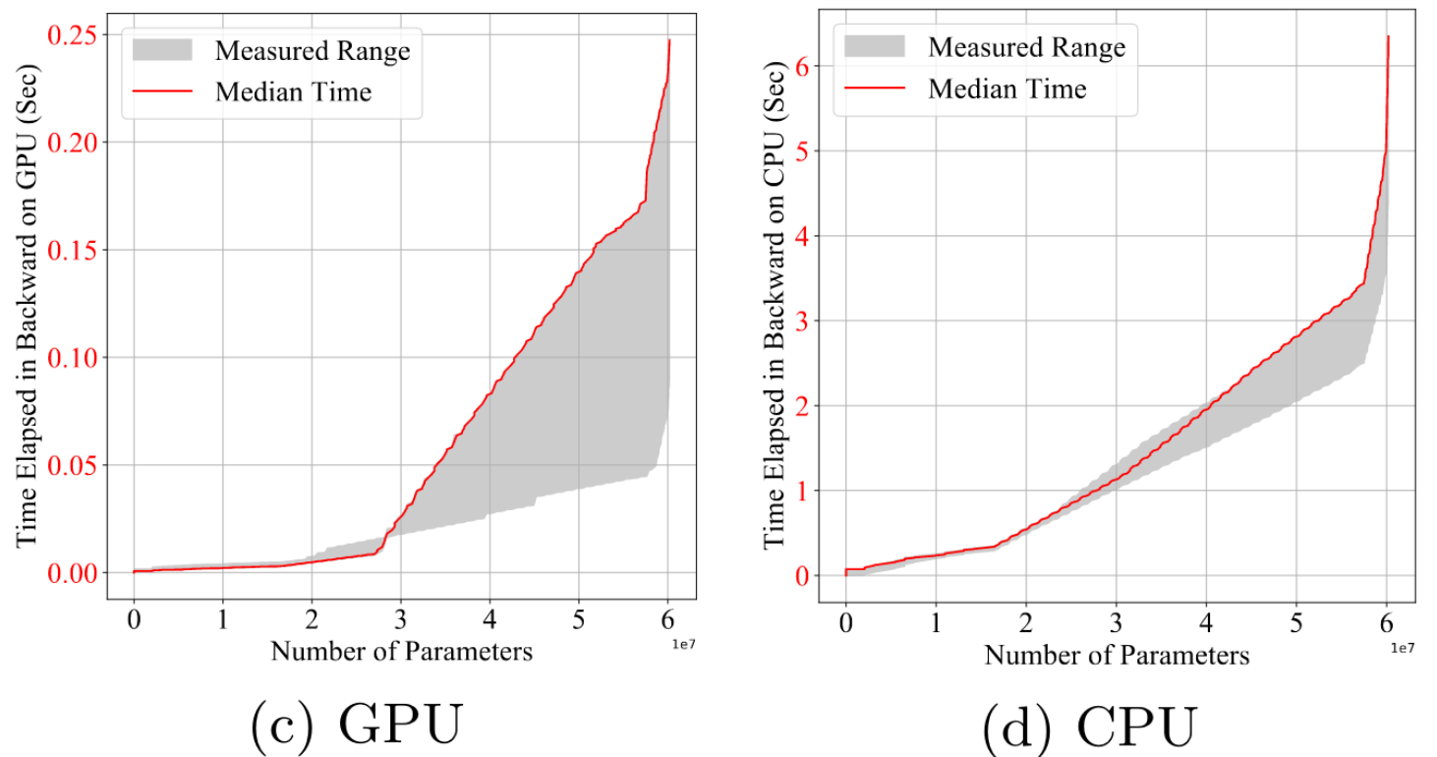
Naïve解决方式的问题
1. 如果需要等到每个GPU（进程）都算完gradient之后再进行All Reduce操作，那么会导致All Reduce的通信必须在计算完成后才能开始，同时在All Reduce的时候所有GPU都是空闲的。而且梯度回传需要的时间会随着梯度数目的增加而成指数级增加。

Slide 18
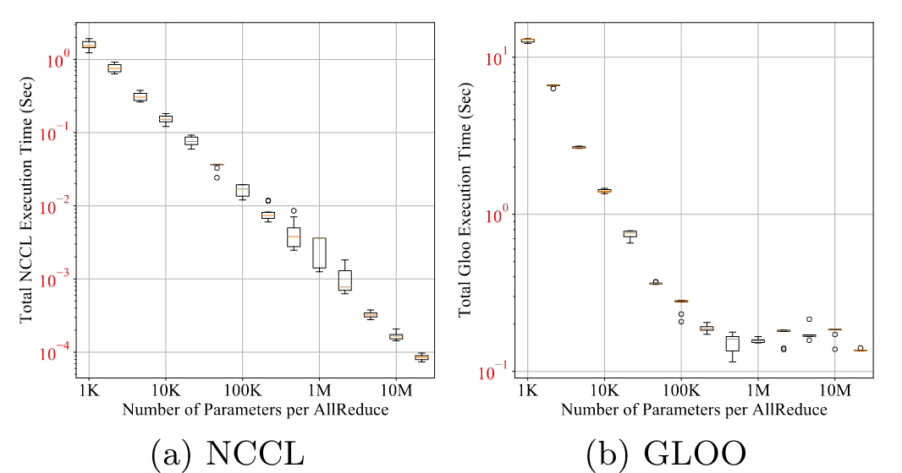
Naïve解决方式的问题
2. 得益于Pytorch的梯度是一层一层计算的，还有一种方式是当模型的每一个参数的gradient计算好之后，然后就开始一个All Reduce，这可以通过给每一个参数注册一个hook来实现。但这种实现方式会受限于All Reduce启动和通信时间。

Slide 19
Gradient Bucket
设计理念：
1. 设计一个gradient bucket（梯度桶），其中包括若干参数的gradient。
2. Bucket中参数的数目可以人为设置，AllReduce变成在bucket层面来做。
3. 当设置bucket大小为模型的所有参数的时候，就是Naïve Solution的第一种情况（等得到全部参数的gradient再AllReduce）；当设置bucket大小为1的时候，就是Naïve Solution的第二种情况（算完一个参数的gradient就启动一个AllReduce）

Slide 20
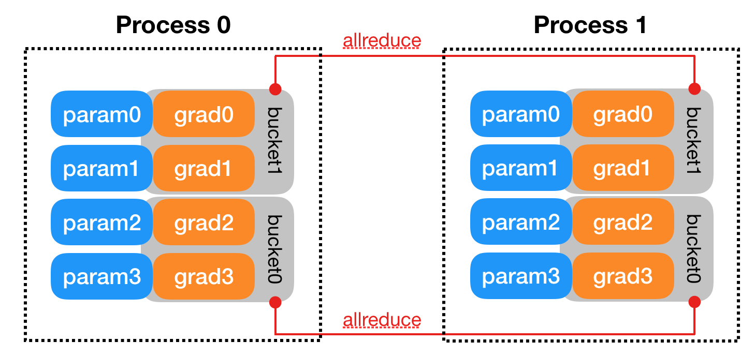
Gradient Bucket
一个bucket里所有参数的hook都被触发之后（所有gradient都被计算完之后），则代表这个bucket可以进行AllReduce操作
Backward Direction​
autograd $→$ Reducer::autograd_hook $→$ Reducer::mark_variable_ready（看bucket内部所有variable是不是ready的） $→$ AllReduce​

Slide 21
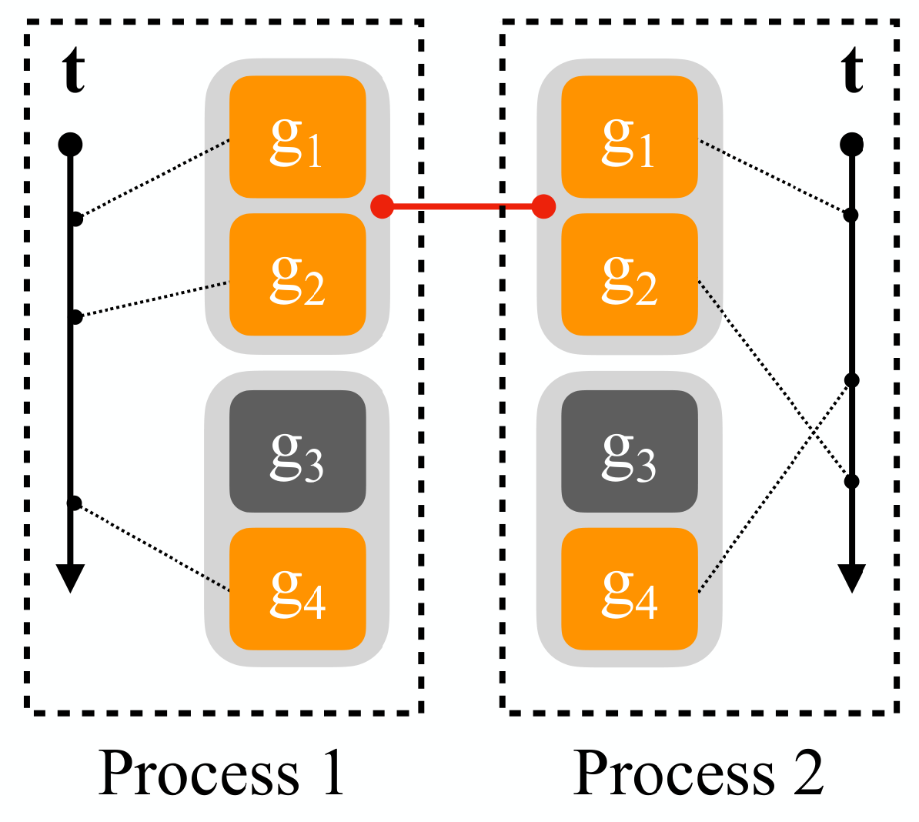
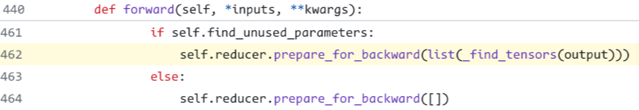
Gradient Reduction - Overlap Computation with Communication
Skipped
问题：部分参数的梯度可能没有计算，hook永远都不会触发
解决方式：forward时遍历autograd graph，筛选未参与计算的参数
API：DDP(module, find_unused_parameters=False, ...)
https://github.com/pytorch/pytorch/blob/7f73f1d591afba823daa4a99a939217fb54d7688/torch/nn/parallel/distributed.py#L462C7-L462C7

Slide 22
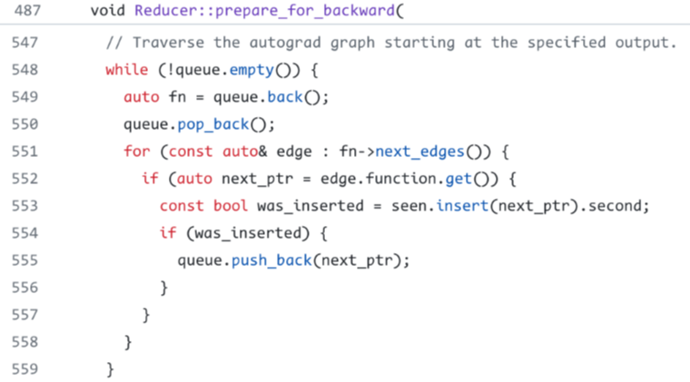
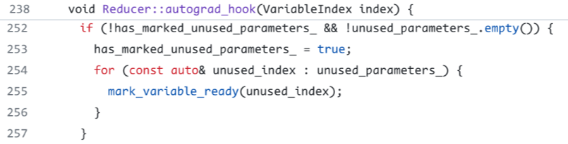
Gradient Reduction - Overlap Computation with Communication
Skipped
额外开销：每次forward都要筛选一次，并在第一次hook统一设为ready
https://github.com/pytorch/pytorch/blob/7f73f1d591afba823daa4a99a939217fb54d7688/torch/csrc/distributed/c10d/reducer.cpp#L547
https://github.com/pytorch/pytorch/blob/7f73f1d591afba823daa4a99a939217fb54d7688/torch/csrc/distributed/c10d/reducer.cpp#L255

Slide 23
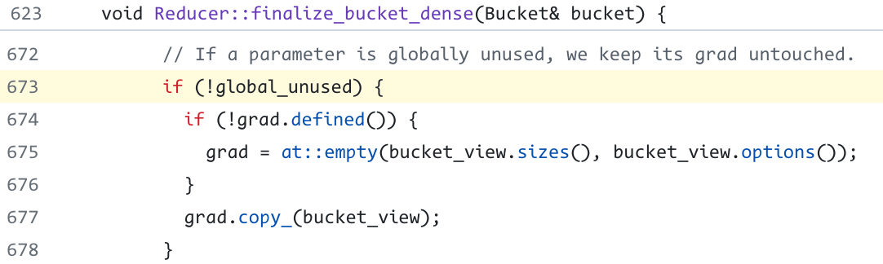
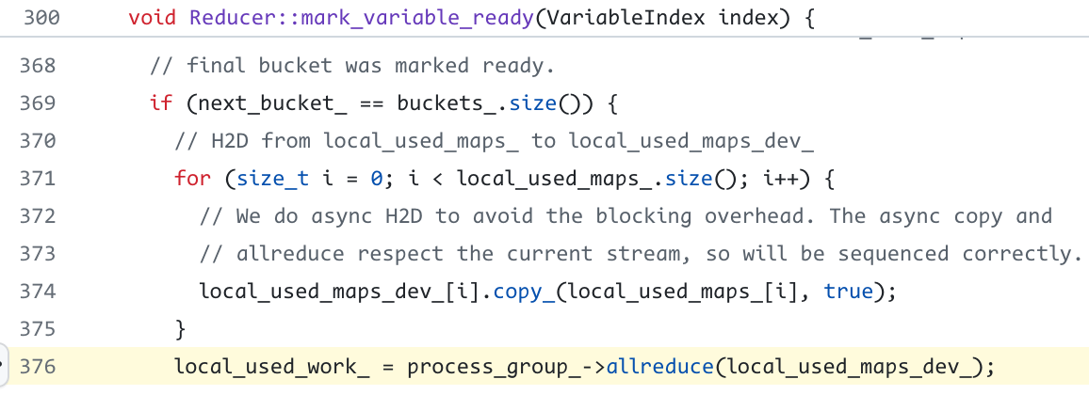
Gradient Reduction - Overlap Computation with Communication
Skipped - optimizer
问题：optimizer不知道哪些参数参与计算，Reducer应该跳过这些参数
解决方式：维护bitmap，最后allreduce
https://github.com/pytorch/pytorch/blob/4ff3872a2099993bf7e8c588f7182f3df777205b/torch/csrc/distributed/c10d/reducer.cpp#L376
https://github.com/pytorch/pytorch/blob/4ff3872a2099993bf7e8c588f7182f3df777205b/torch/csrc/distributed/c10d/reducer.cpp#L673

Slide 24
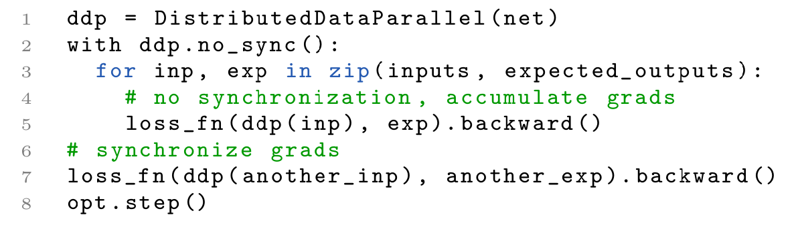
Gradient Reduction – Gradient Accumulation
思想：每n次迭代再进行allreduce，减少通信频次
场景：batch size过大，将一个batch分为多个micro-batch,，仅在所有micro-batch均完成后再allreduce
问题：每次forward都会未使用的参数 ➡️ no_sync()

Slide 25
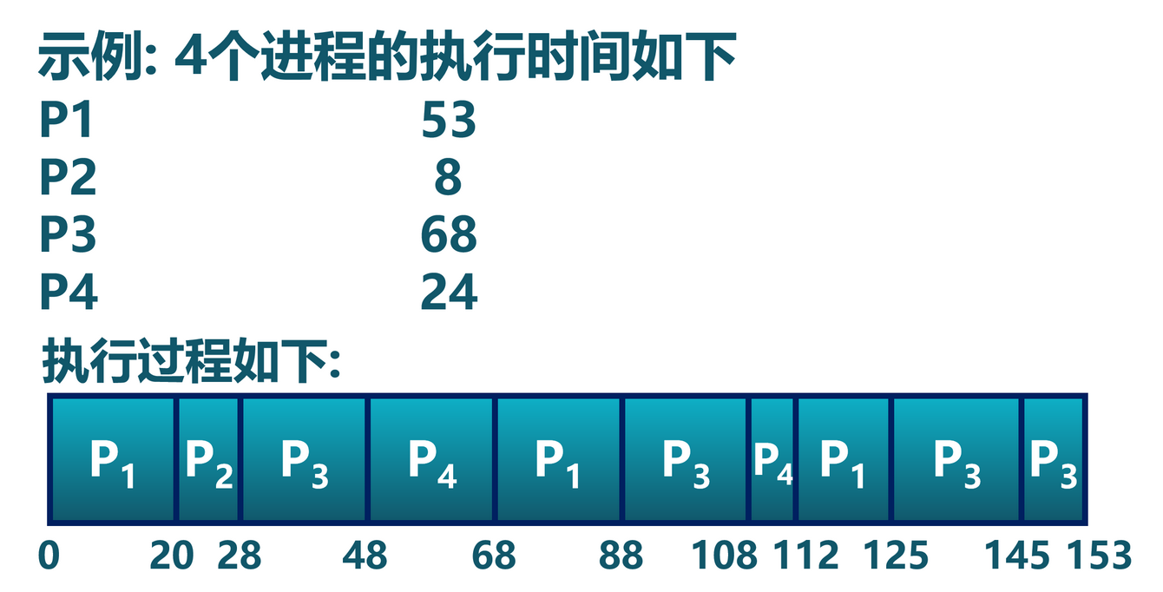
Gradient Reduction – Collective Communication
allreduce()、broadcast()等函数由PyTorch的ProcessGroup提供
ProcessGroup封装了多种集群通信的实现（backend）：
NCCL：GPU
GLoo：CPU
MPI
Round-robin
https://pytorch.org/docs/1.5.0/distributed.html#backends
https://github.com/LearningOS/os-lectures/blob/3ca5cea4032087bae519127e41b3eb6d63144aeb/lec7/p2-sched.md?plain=1#L401

Slide 26
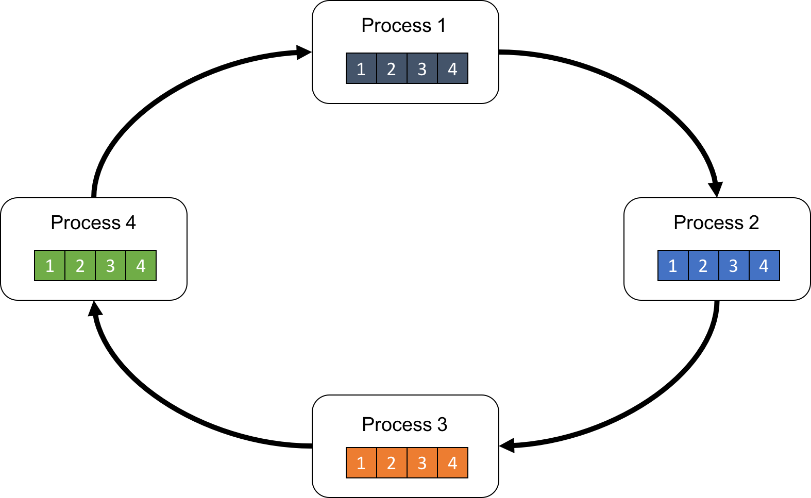
Gradient Reduction – Collective Communication
Ring-based Allreduce
https://tech.preferred.jp/en/blog/technologies-behind-distributed-deep-learning-allreduce/

Slide 27
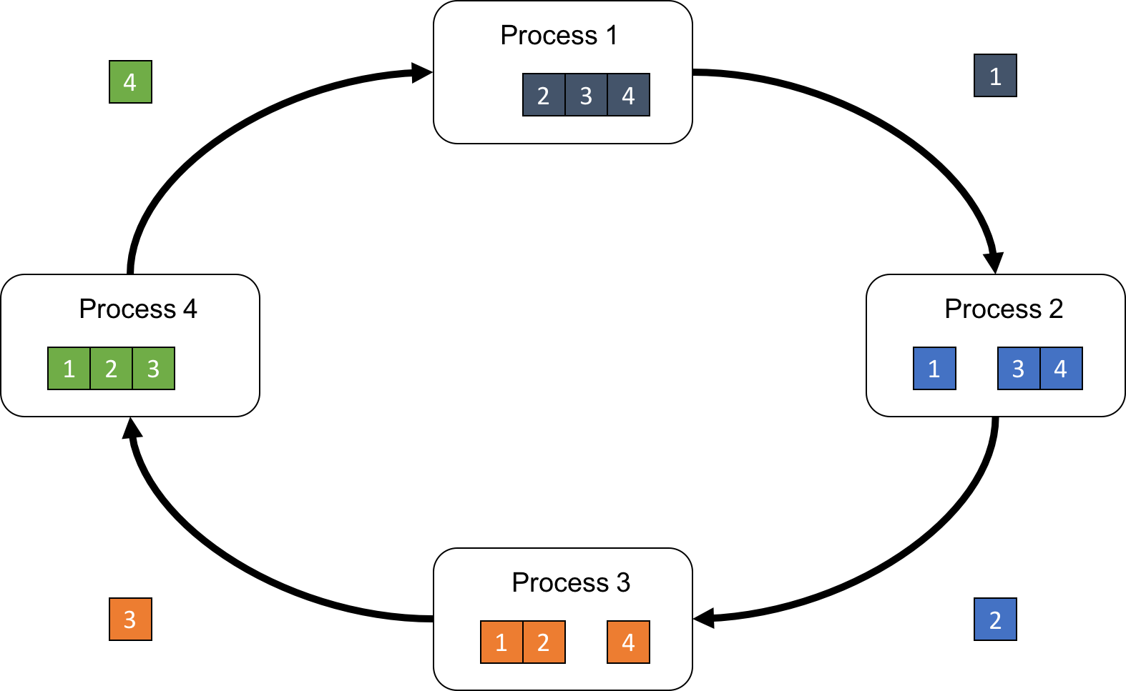
Gradient Reduction – Collective Communication
Ring-based Allreduce
https://tech.preferred.jp/en/blog/technologies-behind-distributed-deep-learning-allreduce/

Slide 28
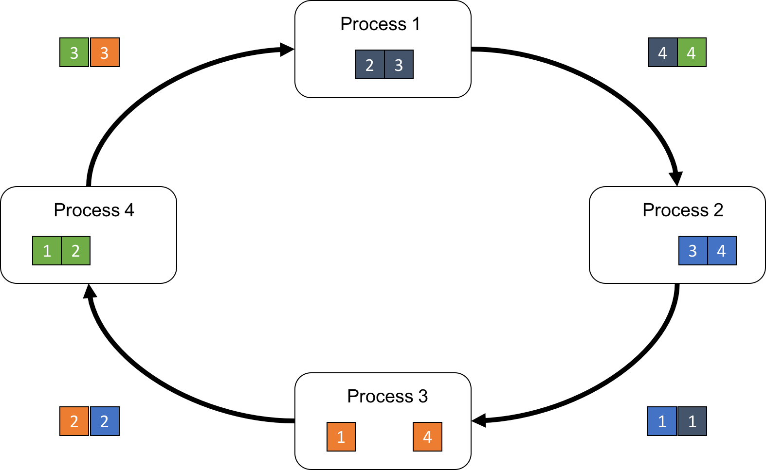
Gradient Reduction – Collective Communication
Ring-based Allreduce
https://tech.preferred.jp/en/blog/technologies-behind-distributed-deep-learning-allreduce/

Slide 29
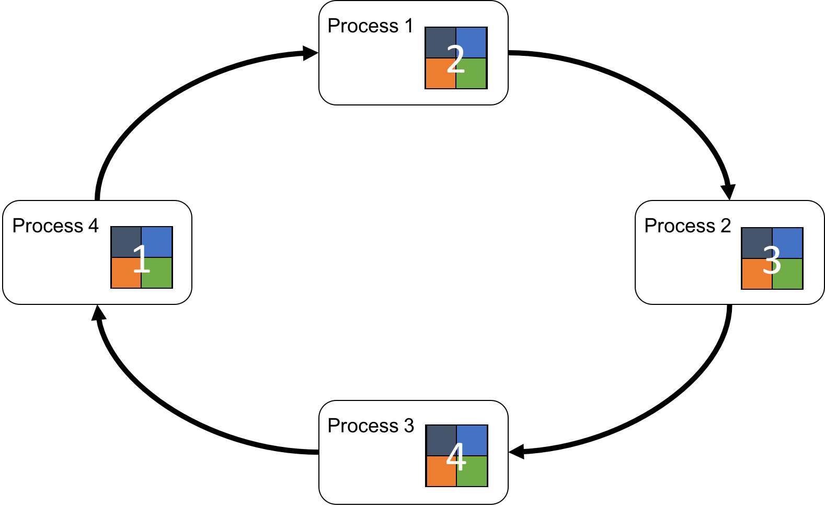
Gradient Reduction – Collective Communication
Ring-based Allreduce
https://tech.preferred.jp/en/blog/technologies-behind-distributed-deep-learning-allreduce/

Slide 30
实验评估
EVALUATION
Notes:
首先，我们介绍本篇论文的简介及研究背景

Slide 31
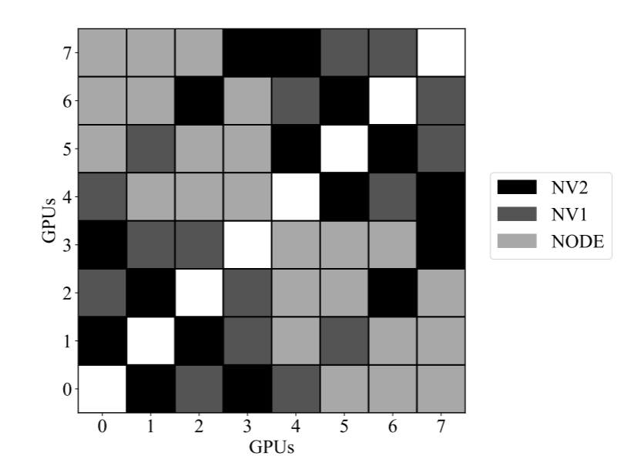
Evaluation
展示了使用独占32 GPU集群和共享授权的PyTorch DDP的评估结果。
衡量DDP的延迟和可延展性：模型ResNet50和BERT
计算损失：CrossEntropyLoss函数
更新参数：SGD优化器
使用随机生成的合成输入和标签
该图展示了8个GPU的连接拓扑示例
Notes:
我们使用两个流行的模型ResNet50和BERT来衡量每次迭代的DDP延迟和可扩展性，以代表典型的VISION和NLP应用。大多数实验使用随机生成的合成输入和标签，因为目的是比较每次迭代的延迟，而不是模型的准确性。实验使用CrossEntropyLoss函数计算损失，并使用SGD优化器更新参数。

Slide 32
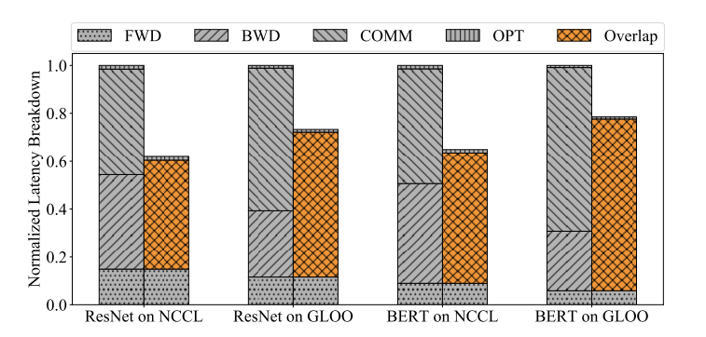
Latency Breakdown
典型的训练迭代：
向前传递计算损失
向后传递计算梯度
优化器更新参数
Per Iteration Latency Breakdown
在后端之间，NCCL比Gloo快得多。
当计算和通信花费的时间大致相同时，加速是最有效的，因为它们可以重叠更多。
这种重叠的方法帮助ResNet和ERT在NCCL上分别获得了38.0%和35.2%的加速比。
对于Gloo后端，由于Gloo通信成为反向传递中的主要延迟，因此增益分别缩减至26.8%和21.5%。
Notes:
绘制了在ResNet50和BERT模型中使用NCCL和Gloo后端时的延迟细分。所有实验都使用4台机器上的32个GPU进行。为了直观地比较不同型号和后端组合的加速比，我们将所有非重叠情况的总延迟归一化为1。
在PyTorch DDP训练中，后向传递是最耗时的步骤，因为AllReduce通信(即梯度同步)是在这一步骤中完成的。
DDP的后传值得最大的努力来改进。在反向传递中，通信步骤占总延迟的一半以上，并且随着模型尺寸的增加而加剧。在这两个后端之间，NCCL比Gloo快得多。当计算和通信花费的时间大致相同时，加速是最有效的，因为它们可以重叠更多。这种重叠的方法帮助ResNet和ERT在NCCL上分别获得了38.0%和35.2%的加速比。对于Gloo后端，由于Gloo通信成为反向传递中的主要延迟，因此增益分别缩减至26.8%和21.5%。

Slide 33
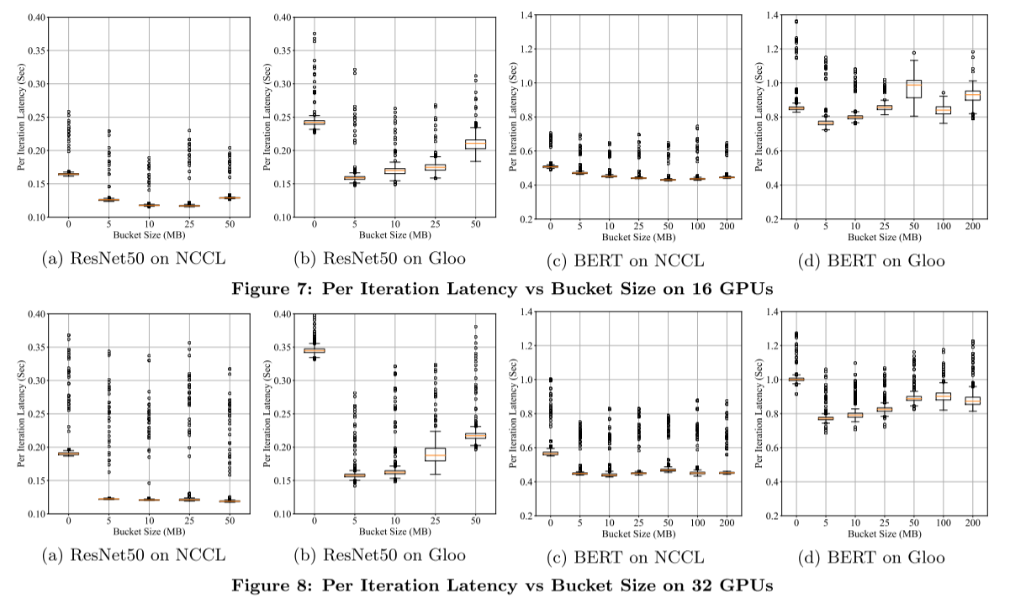
Bucket Size
Notes:
避免启动过多的 AllReduce 操作：
DDP 将小梯度组织到较大的存储桶中
使用 AllReduce 操作同步每个存储桶
图 7 (a) 使用盒须来说明存储桶大小如何影响具有 NCCL 后端的 ResNet50 上的每次迭代延迟。 X 轴是以 MB 为单位的存储桶大小，Y 轴是以秒为单位的每次迭代延迟。异常值是由 DDP 实例重建和输入数据重新生成导致的 100 次迭代边界处的微小延迟尖峰。除此之外，大多数迭代的延迟集中在非常窄的时间范围内，这也与图6（a）所示的结果一致。结果表明，在 10MB 到 25MB 的存储桶大小之间可实现最高速度。
图 7 (b) 显示了 Gloo 后端的相同测量结果。结果与 NCCL 后端有两个不同之处，1）每次迭代延迟落入较大范围，2）与 10MB 和 25MB 相比，5MB 存储桶大小获得了更高的速度。第一个差异与图6(b)相符。为了理解第二个差异
图 8 (a) 和 (b) 都表明，与 16 个 GPU 相比，0MB 存储桶大小会导致 32 个 GPU 上的每次迭代延迟明显更长，因为较大集群上的逐梯度减少预计会更慢。但是，当存储桶大小设置为 5MB 以上时，从 16 个 GPU 扩展到 32 个 GPU 不会导致明显的速度下降。这可能是因为，尽管单个 AllReduce 操作预计会较慢，但异步执行和并行性可能有助于隐藏整体延迟。
对于不同张量大小的 Gloo AllReduce 延迟。很明显，当桶大小大于 512KB 时，AllReduce 总时间在同一水平上波动。因此，Gloo 后端超过 512KB 的更大存储桶大小只会意味着更长的梯度等待时间，从而导致每次迭代延迟更长。图 7（c）和（d）显示了 BERT 模型的测量结果。由于 BERT 模型包含的参数比 ResNet50 多 15 倍，直观地说，它应该受益于更大的存储桶

Slide 34
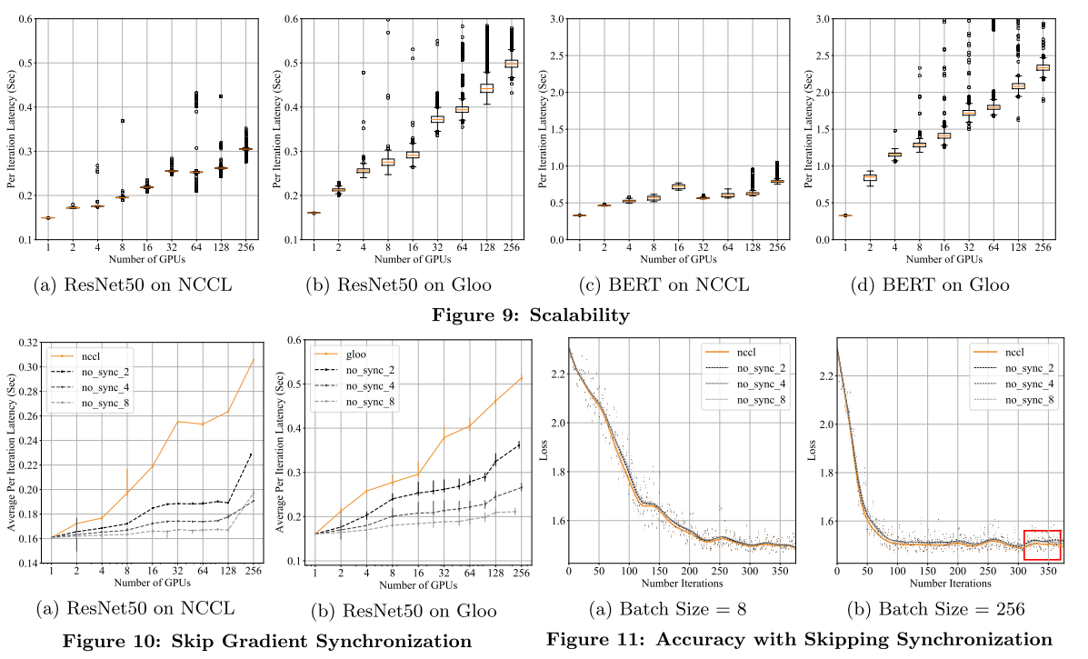
Scalability
Figure：Scalability
Notes:
使用 NCCL 和 Gloo 后端在共享权利中的多达 256 个 GPU 上测量 ResNet50 和 BERT 的每次迭代训练延迟。结果如图 9 所示。X 轴是 GPU 数量，Y 轴是延迟。图 9 (a) 显示每次迭代延迟随着横向扩展而稳定增加。
对于 BERT 模型，由于模型尺寸较大，每次迭代延迟显着增加。另一个观察结果是，与图 9 (c) 中的 32GPU 情况相比，16-GPU 情况的每次迭代延迟更长。我们怀疑这是因为 16-GPU 实验的链路速度缓慢或拥塞，或者共享权利中存在其他工作流程与我们的作业竞争资源。图 9 (b) 和 (d) 显示了 Gloo 后端的结果，当使用 256 个 GPU 时，ResNet 的每次迭代减速约为 3 倍，BERT 的每次迭代减速约为 6 倍。模型尺寸越大，训练速度越差，表明在本实验中使用 Gloo 后端时，网络是瓶颈资源。
图 10 描绘了每 1、2、4 和 8 次迭代进行梯度缩减的平均每次迭代延迟。为了直观地比较该方法的有效性，我们将同一模型和后端组合的不同跳跃配置合并到同一张图中。当每 8 次迭代进行梯度同步时，NCCL 和 Gloo 上的 ResNet50 在使用 256 个 GPU 时速度分别提高了 38% 和 57%。当从 128 缩放到 256 时，NCCL 后端的延迟会突然跳跃，该图中显示的所有实验都会发生这种情况。我们认为这是由于 128-GPU 实验中未包含的 256 个节点中的一些节点之间的链路缓慢或拥塞造成的。
MNIST 数据集来训练 ResNet。学习率设置为 0.02，批量大小为 8。结果如图 11（a）所示，其中仅包含 NCCL 后端的测量，因为通信层不会改变收敛速度。 X 轴是迭代次数，Y 轴是损失。
不同步会影响最终的训练损失。这是因为大批量大小和不同步会导致连续通信和优化器步骤之间累积更多梯度，这隐含地需要使用较小的学习率。总之，当正确地跳过同步时，DDP 获得了接近线性的可扩展性，并且精度损失可以忽略不计。

Slide 35
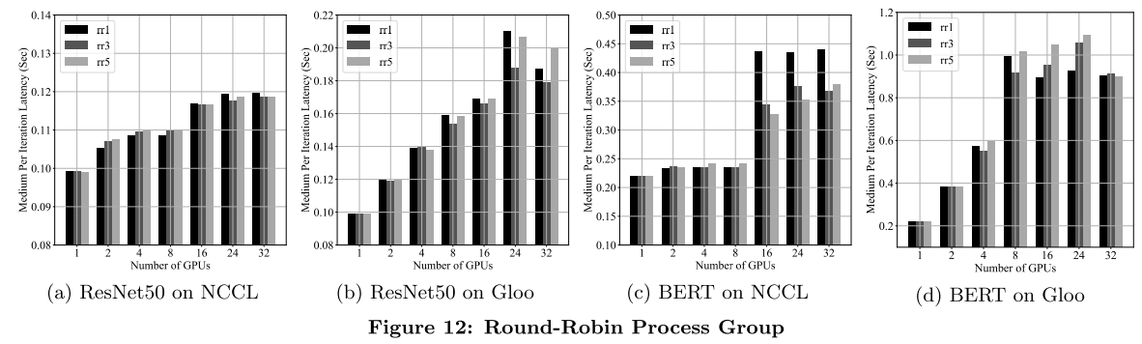
Round-Robin Process Group
Notes:
使用多个进程组来解决进程组后端实现中微妙的固有内在并发限制。
绘制了使用1、3和5个NCCL或GLOO进程组的轮询进程组的每次迭代等待时间，其中RRX表示具有x个进程组实例的轮询。在NCCL后端的ResNet50上，不同数量的进程组的差异可以忽略不计，这意味着对于ResNet50这样相对较小的机型来说，带宽不是瓶颈资源。在Gloo上的ResNet50中可以观察到显著的差异，其中rr3始终优于rr1。最显著的加速出现在具有NCCL后端的BERT模型中，与16个GPU上的Rr1相比，rr3的加速比达到33%，这表明一个NCCL组无法饱和链路容量

Slide 36
经验结论及相关工作
DISCUSSION & RELATED WORK & CONCLUSION
Notes:
接下来，我们讲一讲本文的经验总结及相关工作

Slide 37
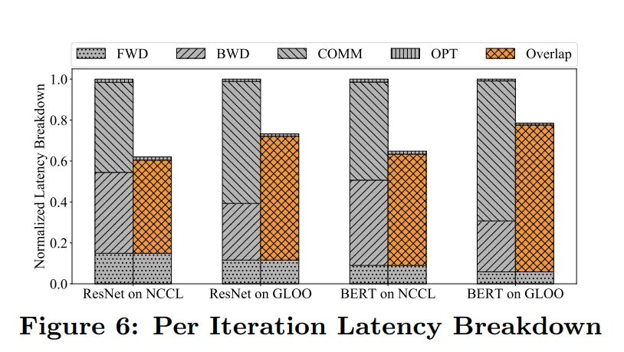
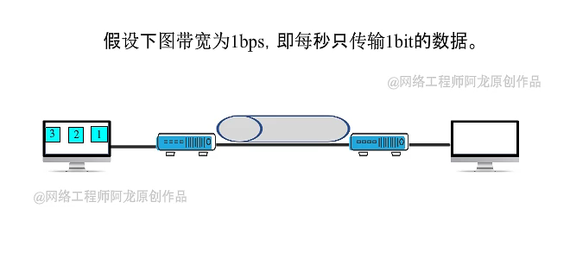
DISCUSSION
经验总结
改进点
通信后端：NCCL > Gloo
存储桶大小：合适的桶
资源分配：跨机器边界扩展模型情况
梯度序预测
层删除
梯度压缩
Notes:
经验总结方面，根据我们的观察，没有一种配置可以适用于所有用例，因为它高度依赖于模型大小、模型结构、网络链接带宽等。然而，在单个配置维度上，我们总结了以下三点：
第一点是通信后端。在大多数用例中，NCCL比Gloo快得多。所以当可用时，应该寻求使用NCCL作为主要的集体通信后端。
第二点是存储桶大小。存储桶大小过大或过小都会影响通信性能。最佳值应介于两者之间，并且取决于所采用的通信后端类型。最优的桶大小可能会随着模型的大小以次线性的方式增加。
第三点是资源分配。当跨机器边界扩展模型时，如果跨机器的带宽明显低于同一机器gpu之间的带宽，则NCCL后端会显着减慢。在这种情况下，建议将DDP（分布式数据并行）组保持在同一台机器中。如果训练需要更大的规模，在它达到可接受的收敛速度前提下，开发人员可以探索启用不同步模式。
改进点方面，我们也总结了三点：梯度序预测、层删除以及梯度压缩。由于时间原因就不展开说明了。
有时间的话可以讲讲：
梯度序预测：虽然DDP在运行时不能确定地检测到所有参数的后向计算顺序，但在实际应用中，顺序通常不会发生频繁的变化。一个可行的解决方案是使用autograd hooks（自动求导钩子）跟踪向后的顺序，并相应地更新参数到桶映射。由于桶的重新分配会带来明显的开销，所以应该尽量少做。
层删除：一种加速训练和避免过拟合的技术。即在前传过程中随机丢层。
梯度压缩：以期达到减少通信数据量的目的。梯度的绝对值通常很小，这可能不需要float32或float64类型。当DDP使用参数类型作为梯度类型，特别是当模型接近收敛时，可能会导致梯度变得过度。在这种情况下，自适应压缩就只以必要的精度通信梯度。

Slide 38
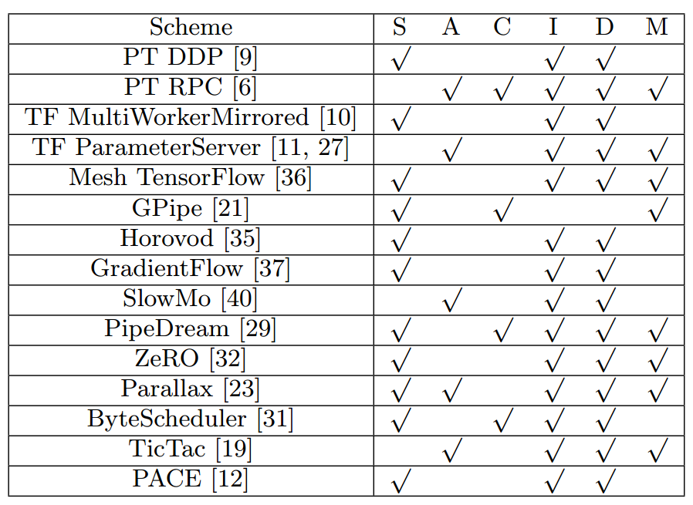
RELATED WORK
同步更新(S) vs 异步更新(A)
交叉迭代(C) vs 内部迭代(I)
数据并行(D) vs 模型并行(M)
Notes:
接下来是rw，分布式训练算法可以从不同的角度分为不同的类型。Slide上是三种流行的分类。
由于本文的重点是DDP，所以在这里只阐述几个同步、内部迭代和数据并行训练方案的例子。
比如GradientFlow，它结合了bucket AllReduce和跳过参数同步。与PyTorch DDP相比，不是在一次迭代中跳过整个同步步骤，而是选择性地通信梯度的子集。虽然这种策略有助于减少梯度的通信开销，但它需要一个额外的通信阶段，来对哪些梯度需要同步达成共识。因此，获得共识所产生的开销可能会盖过梯度同步所实现的速度提升。梯度同步的速度，特别是对于小模型或造成大的网络往返延迟。
再比如Mesh-TensorFlow和ZeRO结合了数据并行性和模型并行性。Mesh-TensorFlow是按维度垂直划分一些层，并复制没有给定维度的其他层。ZeRO采用最小的模型复制来支持超大型模型的快速训练。作者观察到，内存消耗的主要贡献者是输入数据、模型参数、梯度、优化器状态和激活。分割输入数据很简单。然而，模型参数和激活是向后传递的必要成分。ZeRO通过在每个DDP实例上划分参数、梯度和优化器状态来解决这个问题。必要时，参数从所有者DDP实例广播到所有其他实例。在向后传递期间重新计算激活。与PyTorch DDP相比，ZeRO可以扩展到更大的模型，因为每个进程只需要维护模型的一小部分。由于额外的重新计算、广播和收集会带来相当大的开销，因此通过牺牲训练速度来实现高可扩展性。因此，应用程序可以根据给定模型的大小和可用资源来选择使用哪种技术。
PipeDream采用了一种不同的方法，将模型堆栈分解为多个阶段，其中在一个阶段内应用数据并行性，并且具有模型并行性的管道管理各个阶段的工作负载。一个微妙的细节是，为了获得高训练速度，PipeDream通过使用多个并发通过的最新梯度来略微牺牲准确性。虽然梯度可能不能从当前参数状态导出，但作者表明，这种不匹配在实践中是可以容忍的。
Parallax探索了一种结合参数服务器和集体通信的混合结构。模型基于稀疏性进行分区，其中密集参数使用AllReduce进行通信，稀疏张量放置到参数服务器上。这种设计避免了稀疏张量的致密化和空值的传递，这对NLP模型特别有帮助。

Slide 39
CONCLUSION
PyTorch v1.5中分布式数据并行模块的设计与实现
使用ResNet50和BERT模型在NCCL和Gloo后端进行了性能评估
DDP通过将梯度聚合到通信桶中、将通信与计算重叠以及跳过同步来加速训练
强调了现实世界中梯度同步的注意事项
分享了经验教训
讨论了分布式数据并行训练的潜在未来改进
Notes:
Slide中展示的是本文的conclusion，前面的伙伴已经分别详细介绍过，在此不再赘述。

Slide 40
Thanks！
Group9
2023年12月19日
Notes:
以上就是我们组的汇报，谢谢大家！

